Slide 1
第三次组会汇报
范家豪
--------
2025/5/22

Slide 2
目录
反向传播推导
卷积神经网络
训练模块
FashionMnist
LeNet
AlexNet
VGG
NiN

Slide 3
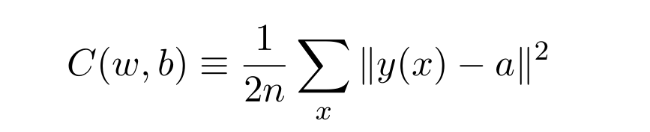
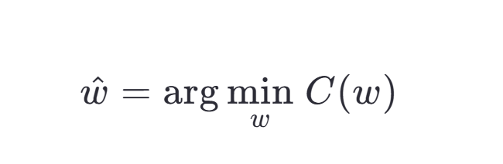
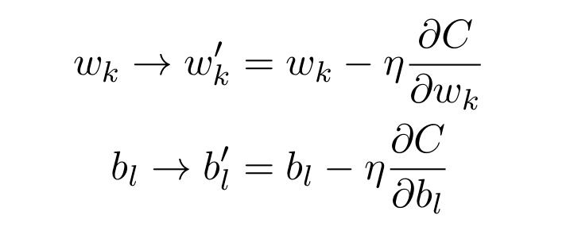
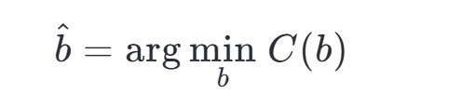
梯度下降法
原理：梯度方向是代价函数上升最快的方向，所以自变量沿着梯度的反方向移动就是
代价函数下降最快的方向
$η是$学习率，一般设置很小，避免梯度太大导致变化太剧烈

Slide 4
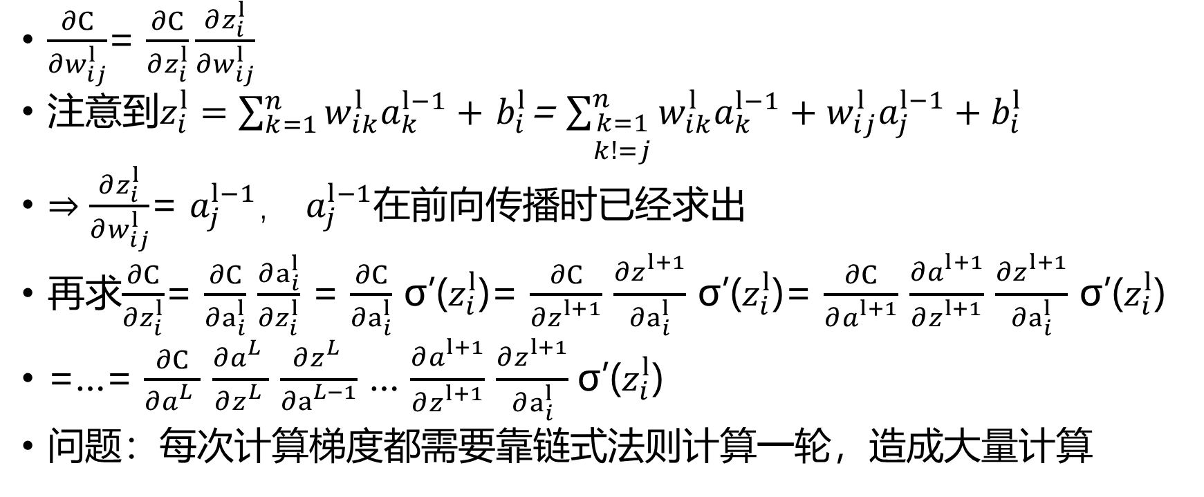
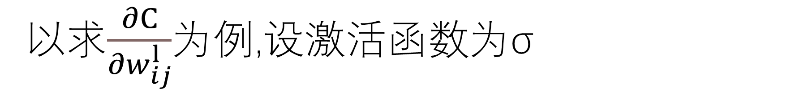
以求$\frac{∂C}{∂w_{ⅈj}^{l}}$为例,设激活函数为σ
$\frac{∂C}{∂w_{ⅈj}^{l}}$= $\frac{∂C}{∂z_{i}^{l}}\frac{∂z_{i}^{l}}{∂w_{ⅈj}^{l}}$
注意到$z_{i}^{l}=\sum_{k=1}^{n}{w_{ⅈk}^{l}a_{k}^{l−1}}+$ $b_{i}^{l}$= $\sum_{\begin{aligned}k=1 \\ k!=j\end{aligned}}^{n}{w_{ⅈk}^{l}a_{k}^{l−1}}+w_{ⅈj}^{l}a_{j}^{l−1}+b_{i}^{l}$
$⇒\frac{∂z_{i}^{l}}{∂w_{ⅈj}^{l}}$= $a_{j}^{l−1}，$ $a_{j}^{l−1}$在前向传播时已经求出
再求$\frac{∂C}{∂z_{i}^{l}}$= $\frac{∂C}{∂a_{i}^{l}}$ $\frac{∂a_{i}^{l}}{∂z_{i}^{l}}$ = $\frac{∂C}{∂a_{i}^{l}}$ σ’($z_{i}^{l}$)= $\frac{∂C}{∂z_{}^{l+1}}$ $\frac{∂z_{}^{l+1}}{∂a_{i}^{l}}$ σ’($z_{i}^{l}$)= $\frac{∂C}{∂a_{}^{l+1}}$ $\frac{∂a_{}^{l+1}}{∂z_{}^{l+1}}$ $\frac{∂z_{}^{l+1}}{∂a_{i}^{l}}$ σ’($z_{i}^{l}$)
=…= $\frac{∂C}{∂a_{}^{L}}$ $\frac{∂a_{}^{L}}{∂z_{}^{L}}$ $\frac{∂z_{}^{L}}{∂a_{}^{L−1}}$ … $\frac{∂a_{}^{l+1}}{∂z_{}^{l+1}}$ $\frac{∂z_{}^{l+1}}{∂a_{i}^{l}}$σ’($z_{i}^{l}$)
问题：每次计算梯度都需要靠链式法则计算一轮，造成大量计算

Slide 5
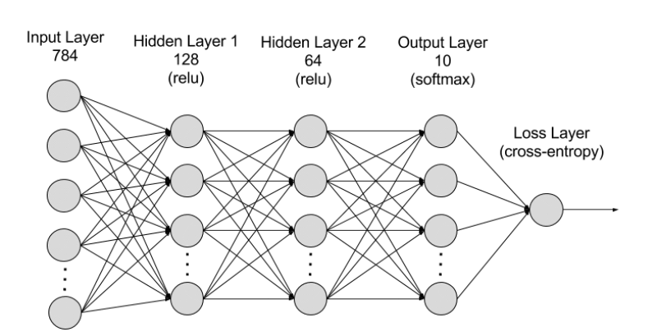


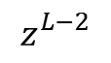
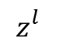


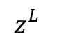
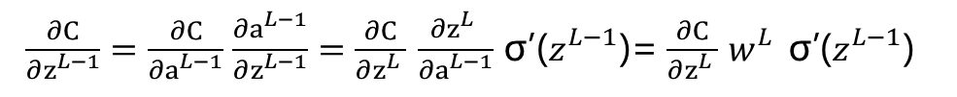
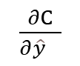

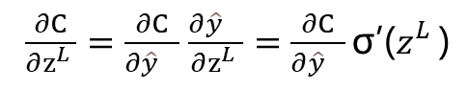


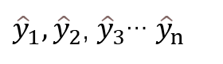

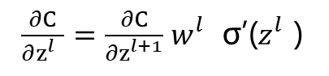

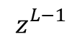
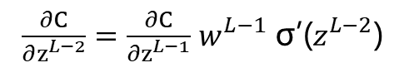


反向传播
计算Cost
${\hat{y}}_{1},{\hat{y}}_{2}$, ${\hat{y}}_{3}$… ${\hat{y}}_{n}$
$\frac{∂C}{∂{\hat{y}}_{}}$
$$z_{}^{L}$$
$\frac{∂C}{∂z_{}^{L}}=\frac{∂C}{∂{\hat{y}}_{}}$ $\frac{∂{\hat{y}}_{}}{∂z_{}^{L}}=\frac{∂C}{∂{\hat{y}}_{}}\text{σ}\text{’(}z_{}^{L}\text{)}$
$$z_{}^{L−1}$$
$\frac{∂C}{∂z_{}^{L−1}}=\frac{∂C}{∂a_{}^{L−1}}$ $\frac{∂a_{}^{L−1}}{∂z_{}^{L−1}}=\frac{∂C}{∂z_{}^{L}}$ $\frac{∂z_{}^{L}}{∂a_{}^{L−1}}$ $\text{σ}\text{’(}z_{}^{L−1}\text{)}\text{=}$ $\frac{∂C}{∂z_{}^{L}}$ $w_{}^{L} \text{σ}\text{’(}z_{}^{L−1}\text{)}$
$\frac{∂C}{∂z_{}^{L−2}}=\frac{∂C}{∂z_{}^{L−1}}$ $w_{}^{L−1} \text{σ}\text{’(}z_{}^{L−2}\text{)}$
$$z_{}^{L−2}$$
……
……
$\frac{∂C}{∂z_{}^{l}}=\frac{∂C}{∂z_{}^{l+1}}$ $w_{}^{l} \text{σ}\text{’(}z_{}^{l}\text{)}$
$$z_{}^{l}$$

Slide 6
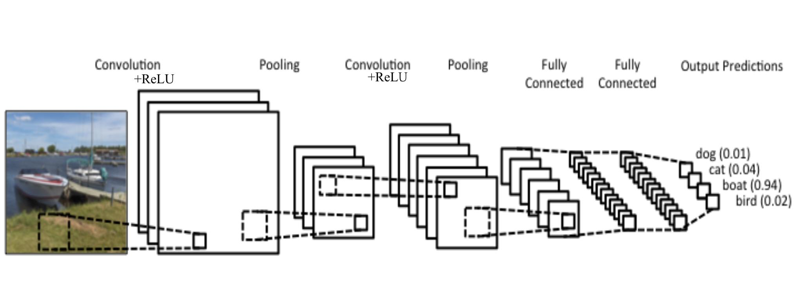
卷积神经网络

Slide 7
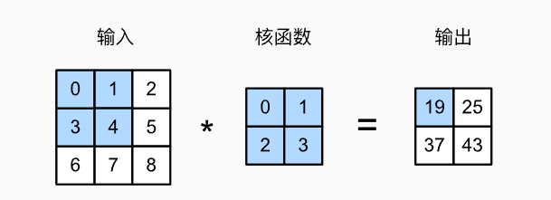
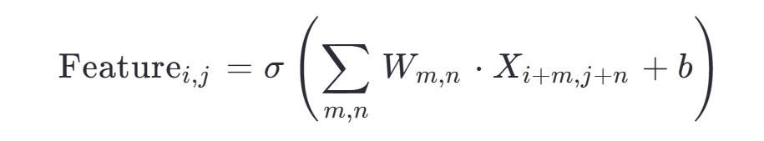
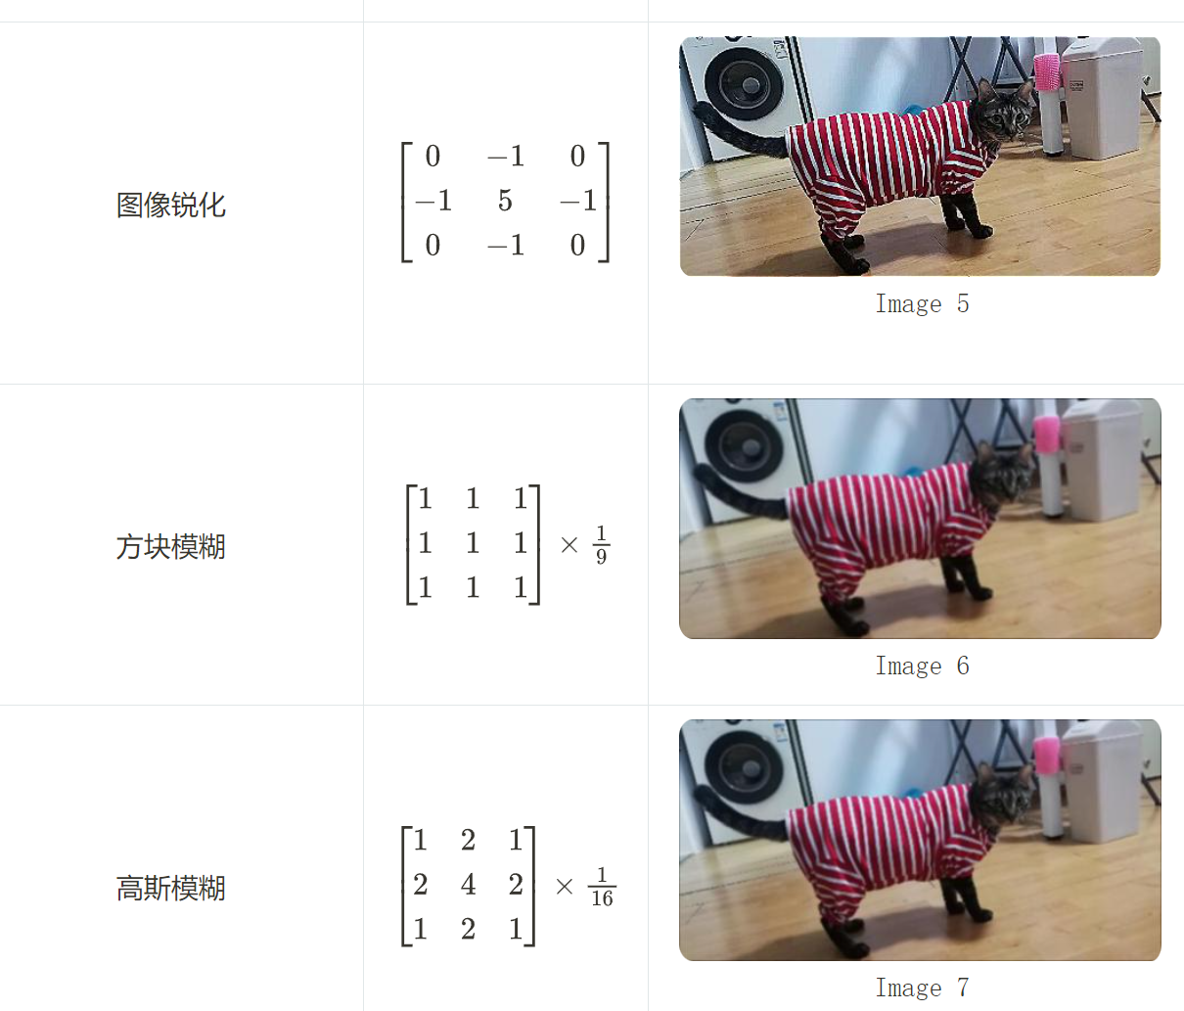
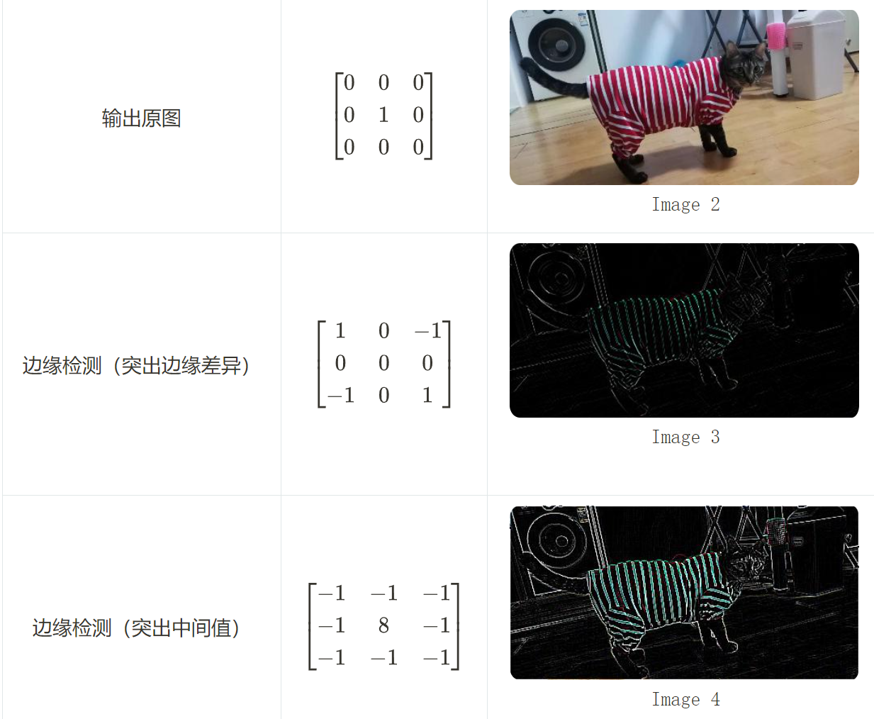
卷积层
参数共享---》减小参数量，空间不变性
局部感受野--》学习局部特征，保留空间信息
多个卷积核--》学习不同特征

Slide 8
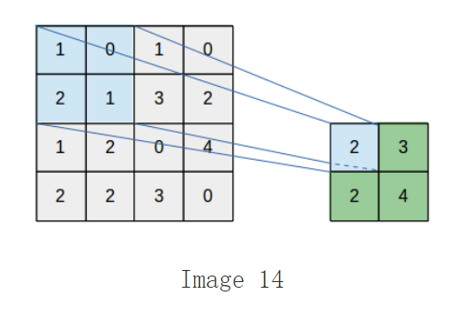
池化层
下采样--》减小特征图尺寸，
降低计算量，增强平移不变性
最大池化（Max Pooling） ：保留局部区域的最大值，突出显著特征
平均池化（Average Pooling） ：保留区域平均值，平滑特征

Slide 9
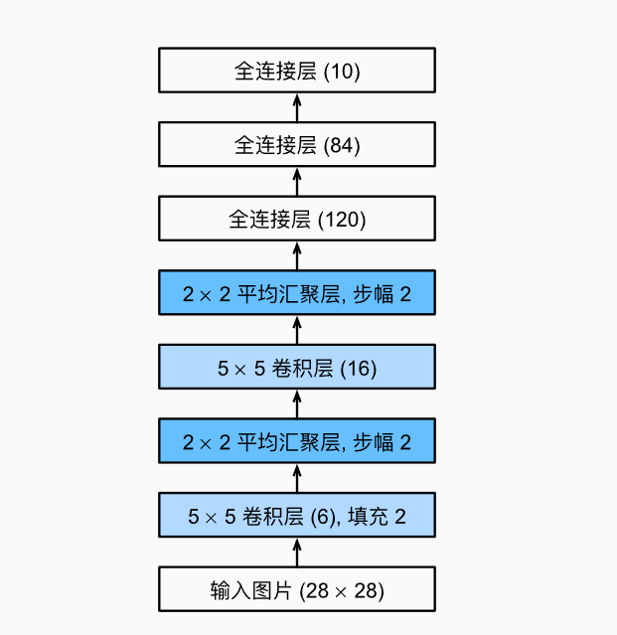
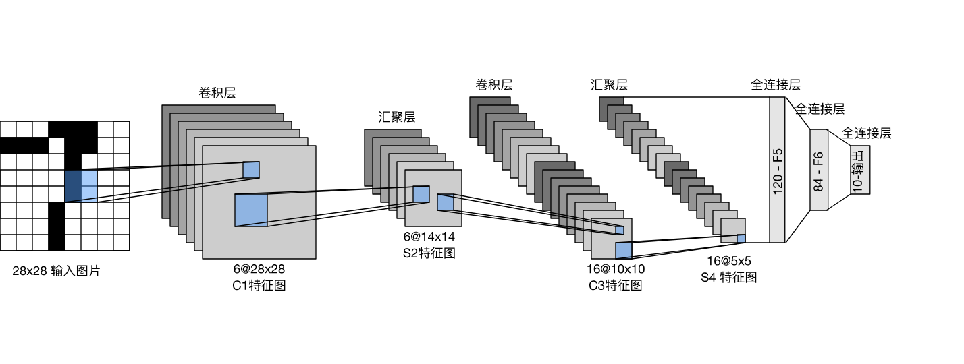
LeNet

Slide 10
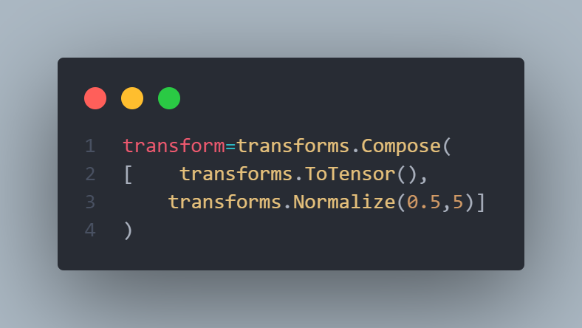
数据集、数据预处理和训练模块
数据集：FashionMnist
28x28的一些服装图片，共60000张（50k+10k）
训练模块
class Train(object):
def __init__(self,train_data,
test_data,transform,
batch_size=64)
def train(self,Net, lr=0.001, epochs=30,
weight_decay=1e-5,
LossFunctionClass=
nn.CrossEntropyLoss,
OptimizerClass=
optim.Adam)
数据预处理
加载数据，保存训练信息

Slide 11
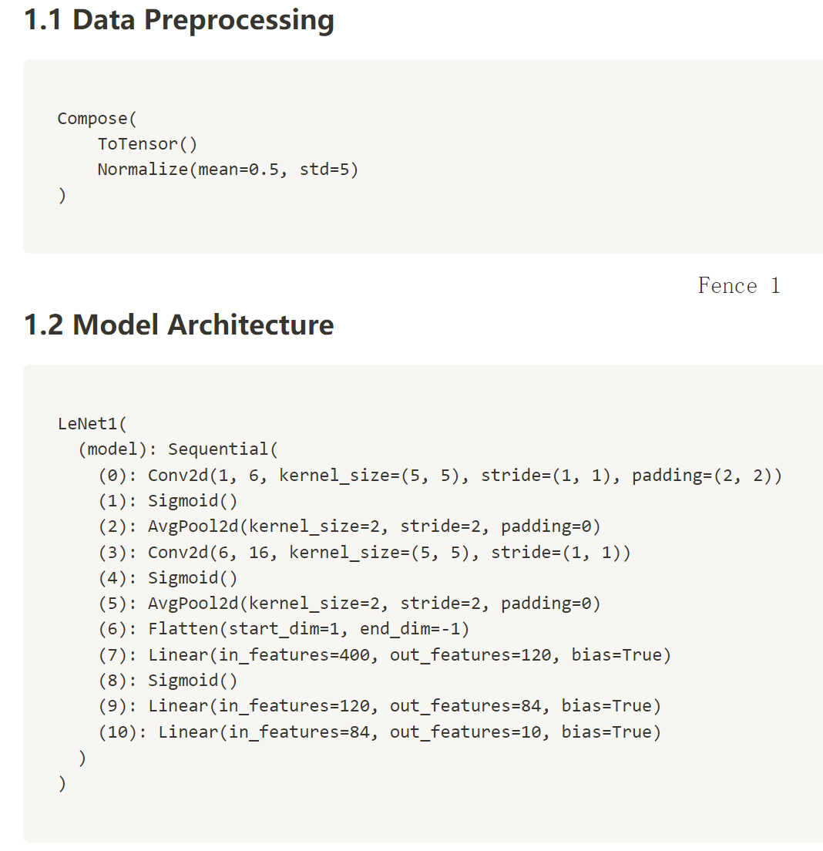
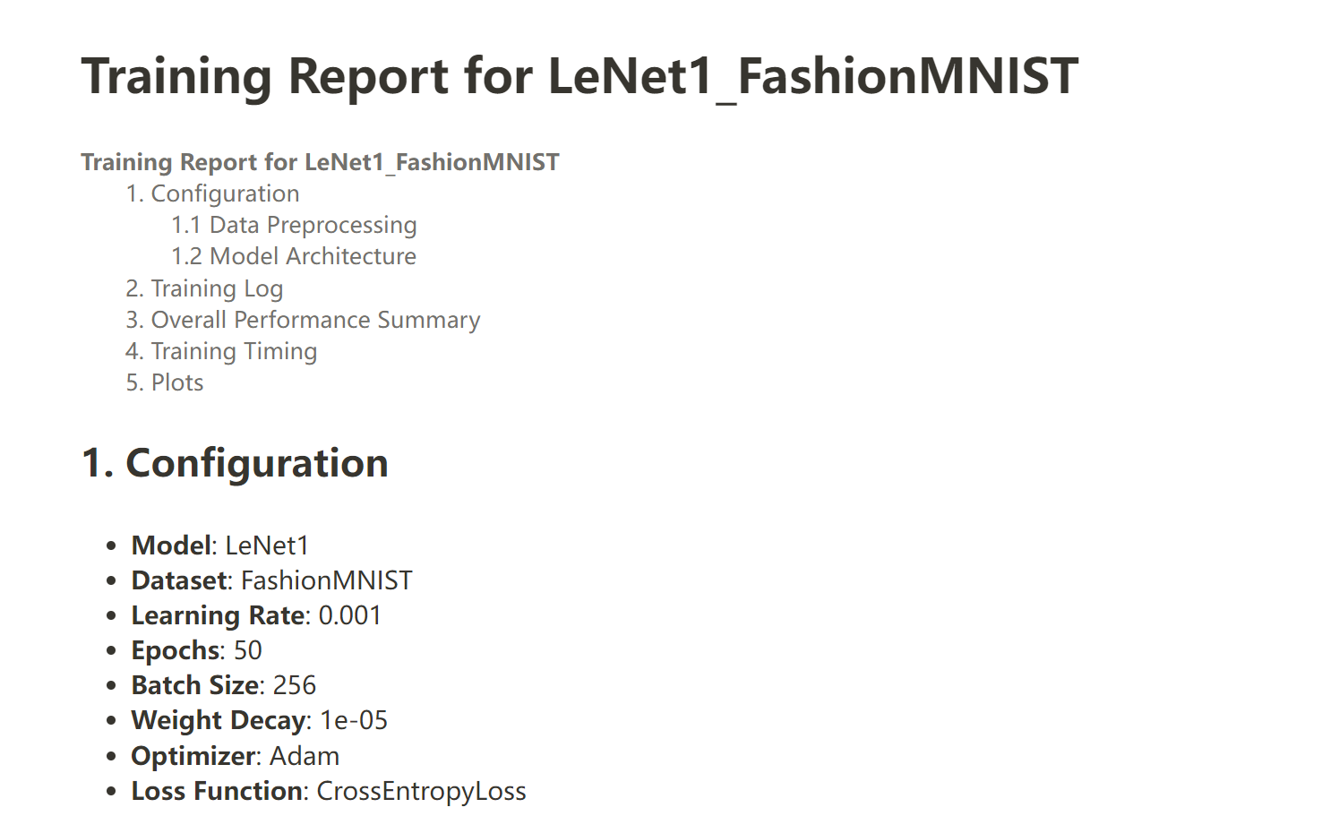
训练信息

Slide 12
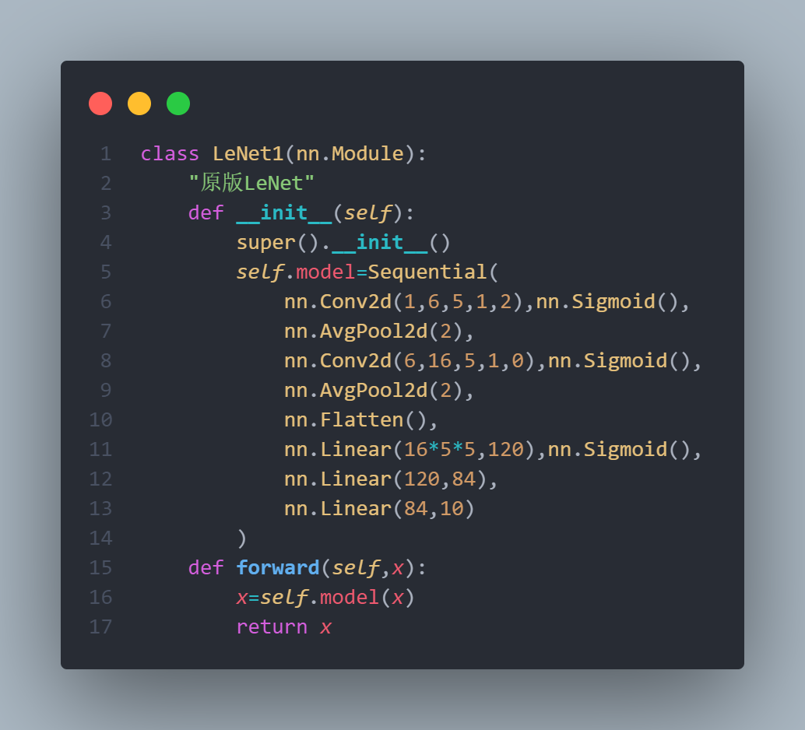
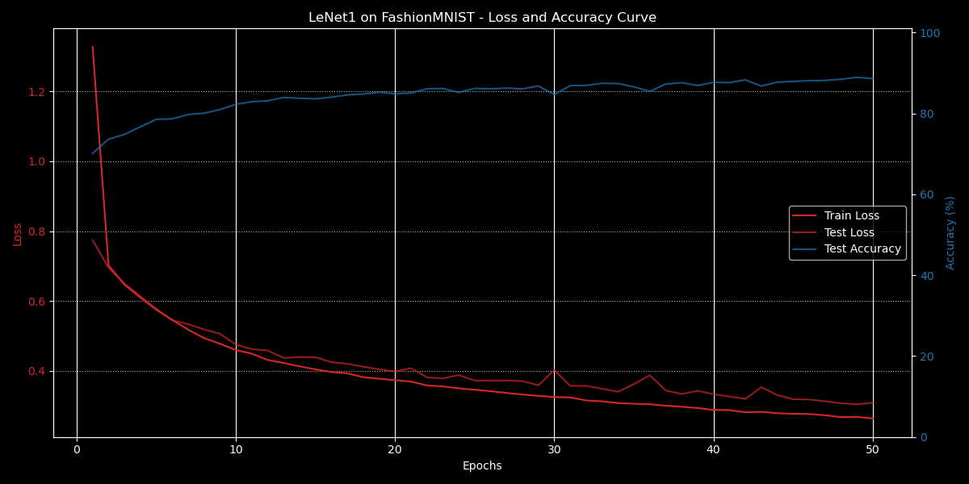
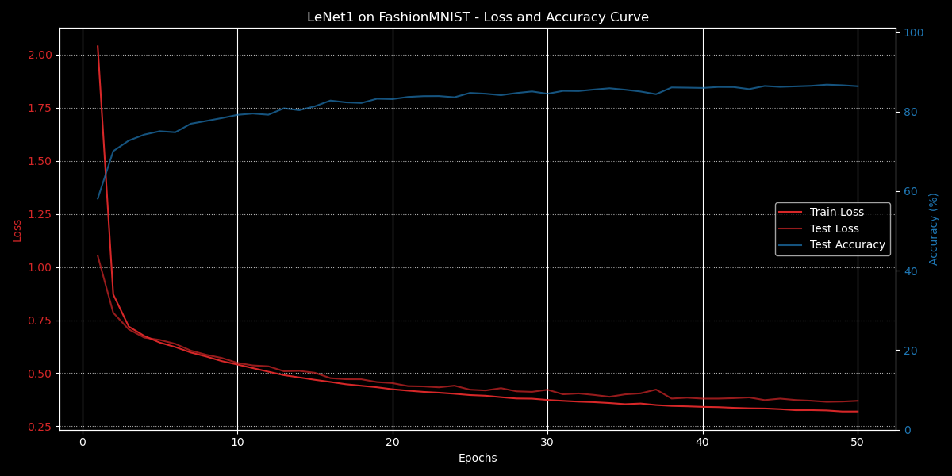
LeNet 88.94% (Epoch 49) 10min/50epochs

Slide 13
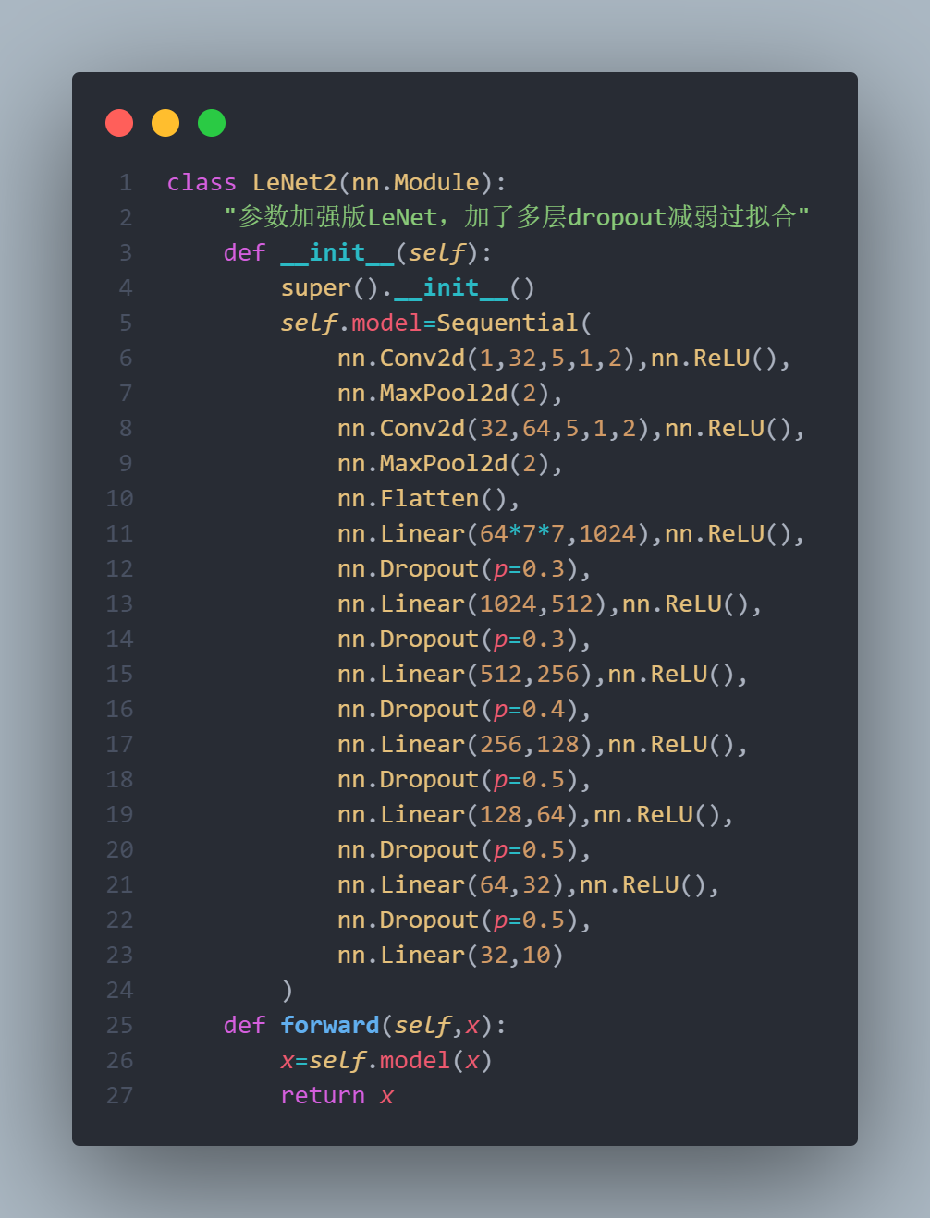
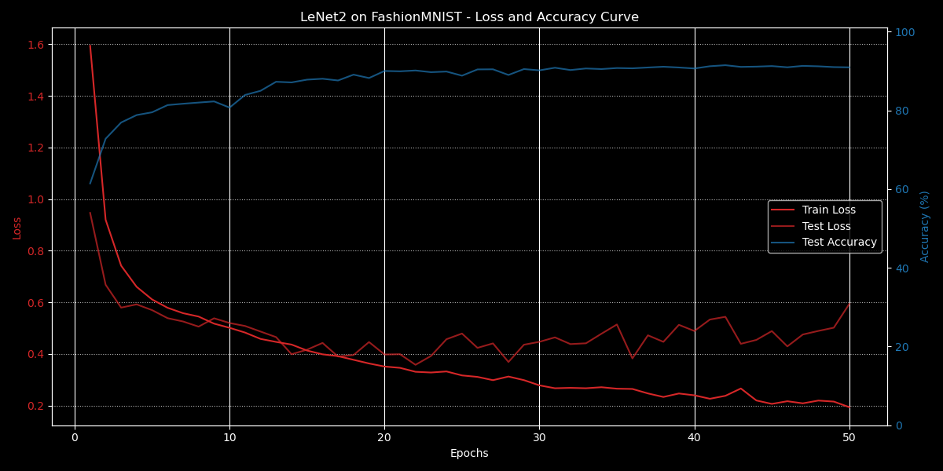
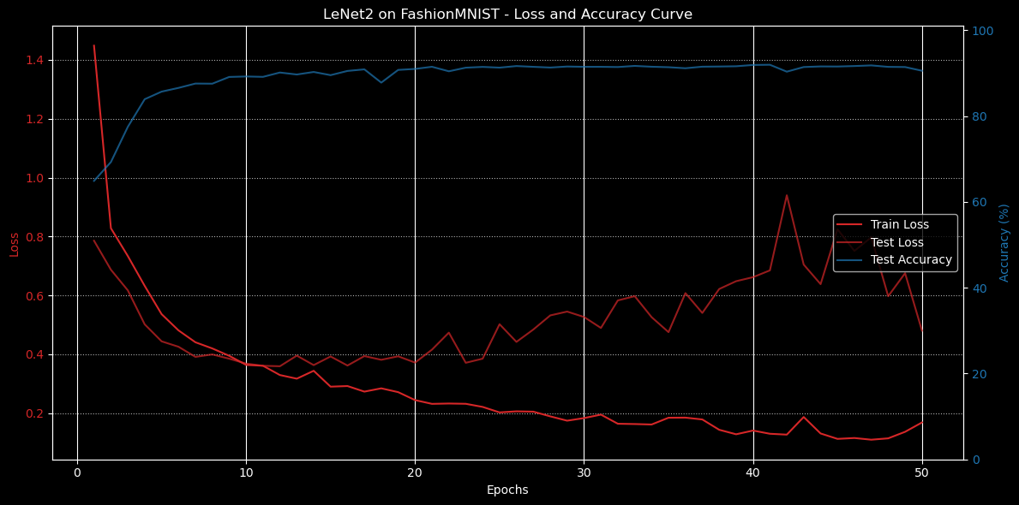
LeNet 91.96% (Epoch 42) 13min/50epochs

Slide 14
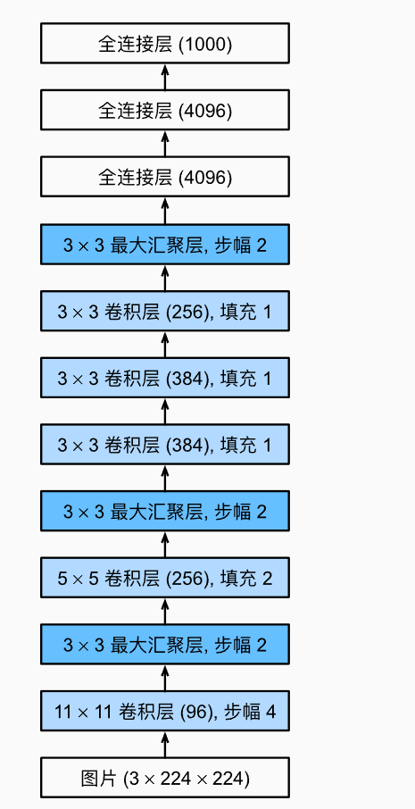
AlexNet
增加了网络深度

Slide 15
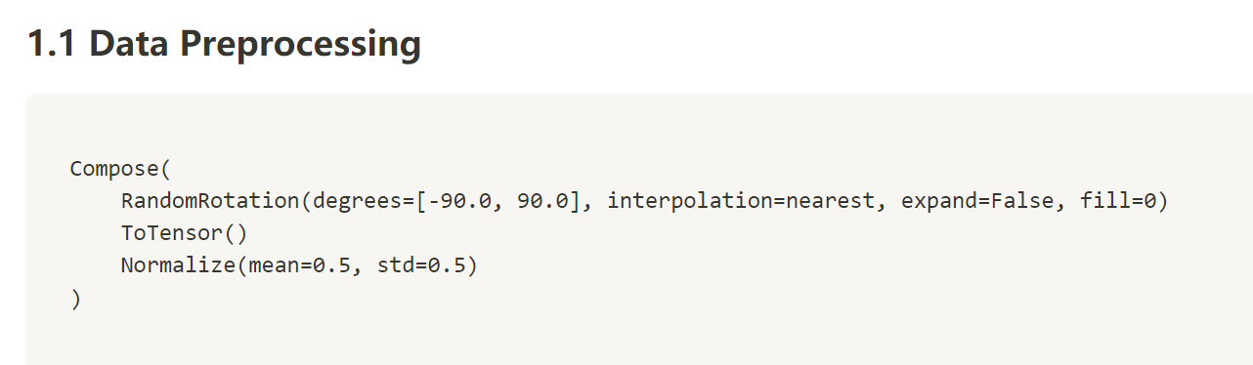
数据预处理

Slide 16
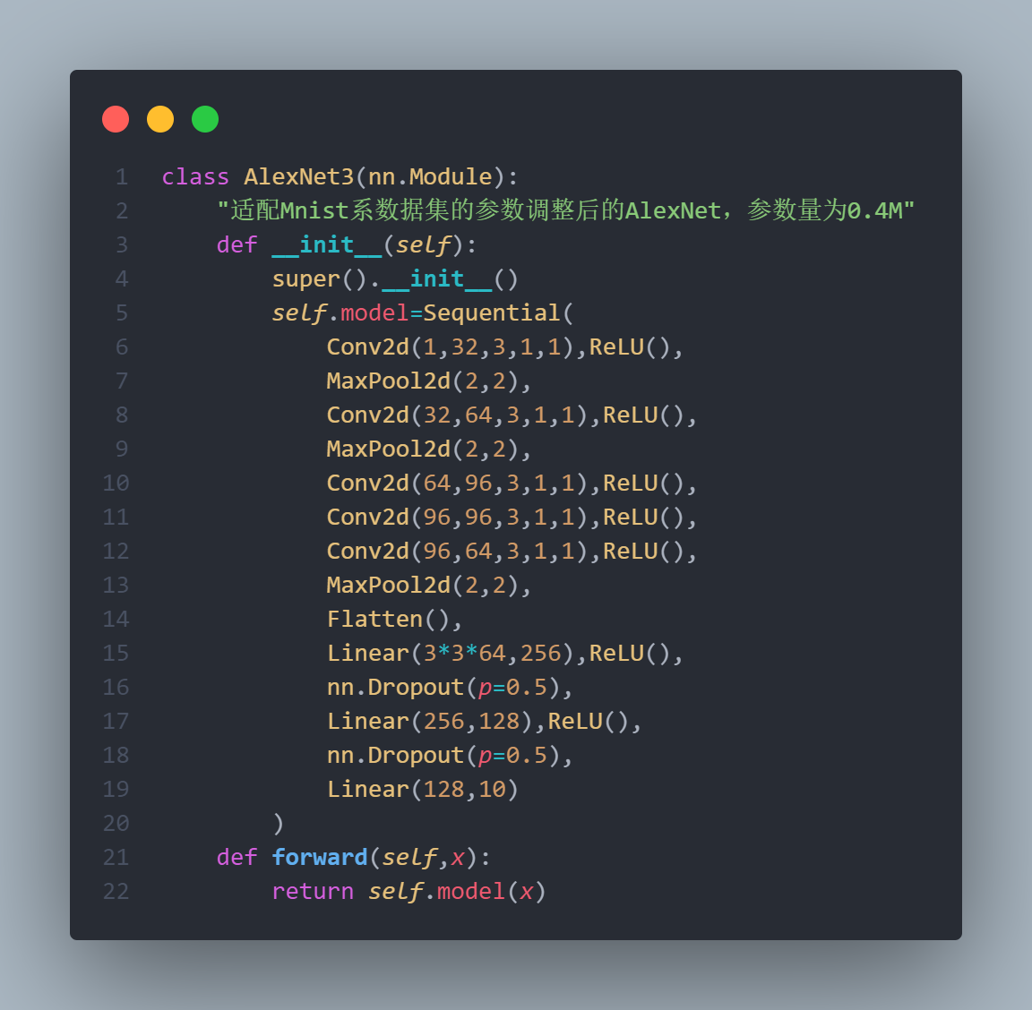
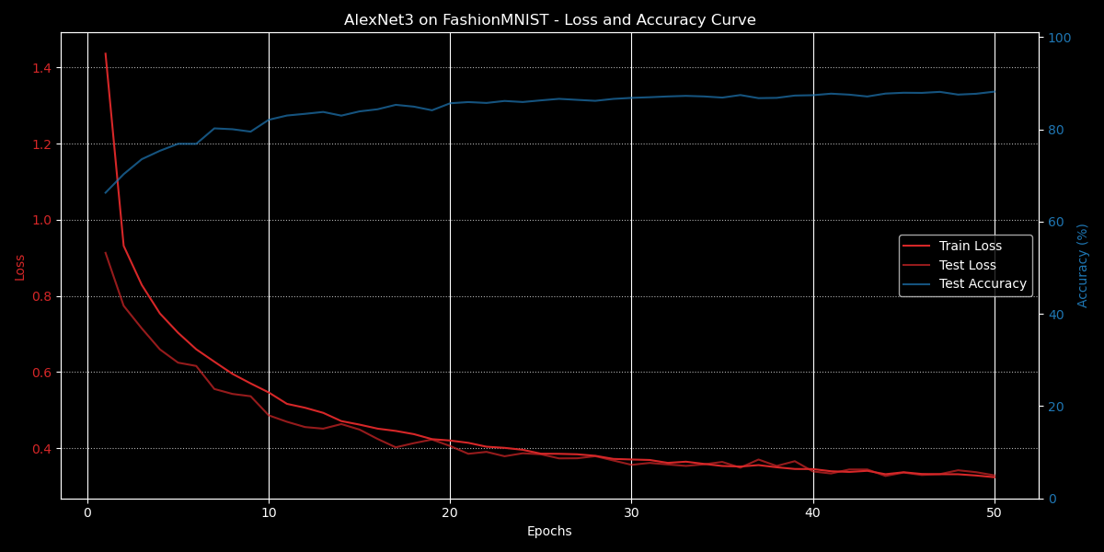
AlexNet 88.18% (Epoch 50) 15min/50epochs

Slide 17
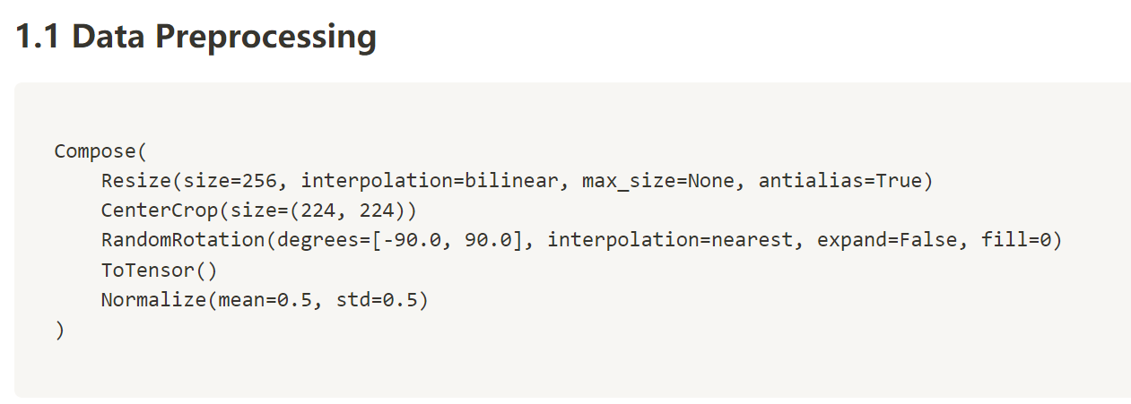
数据预处理

Slide 18
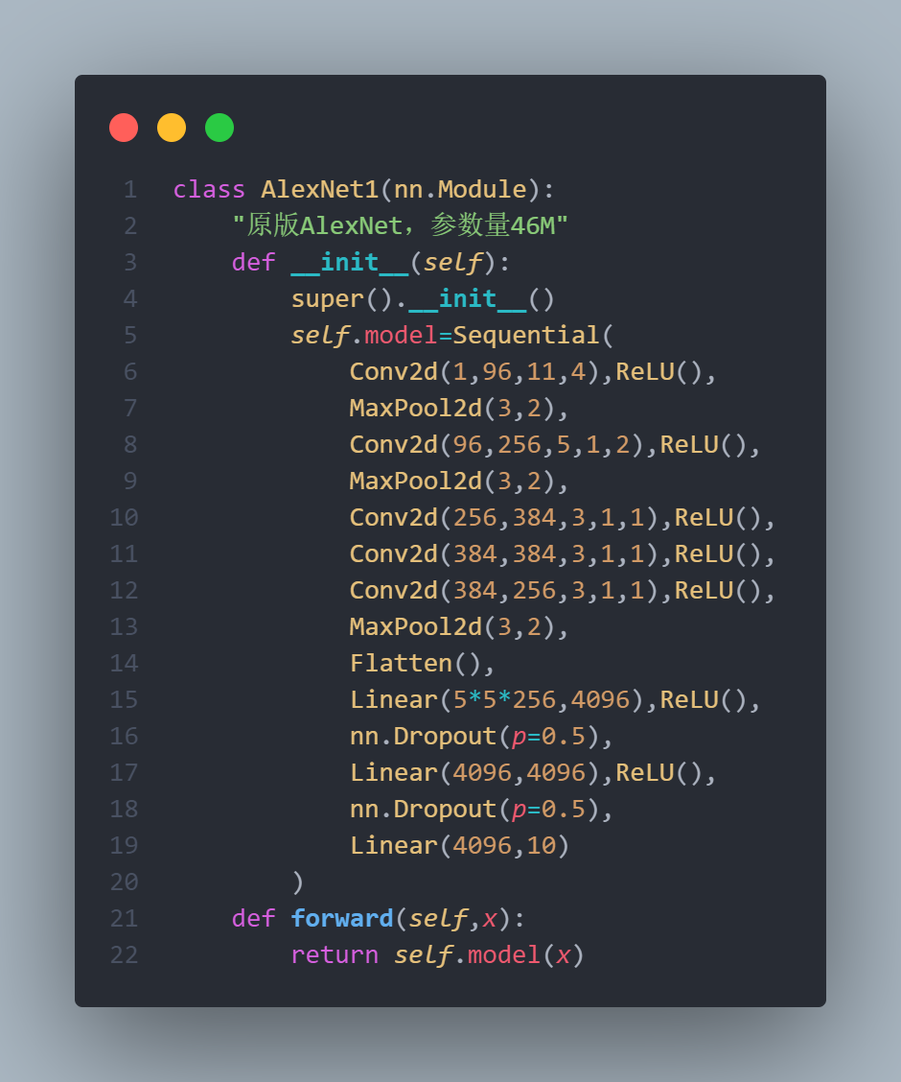
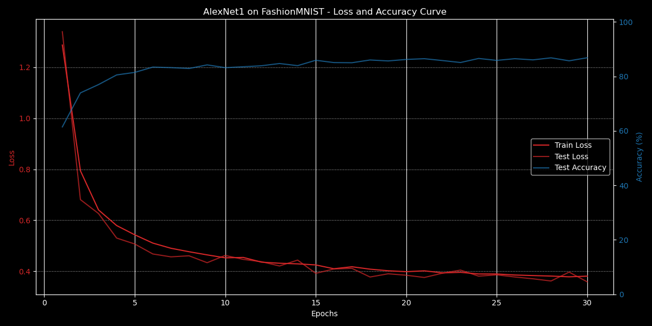
AlexNet 86.85% (Epoch 30) 35min/30epochs

Slide 19
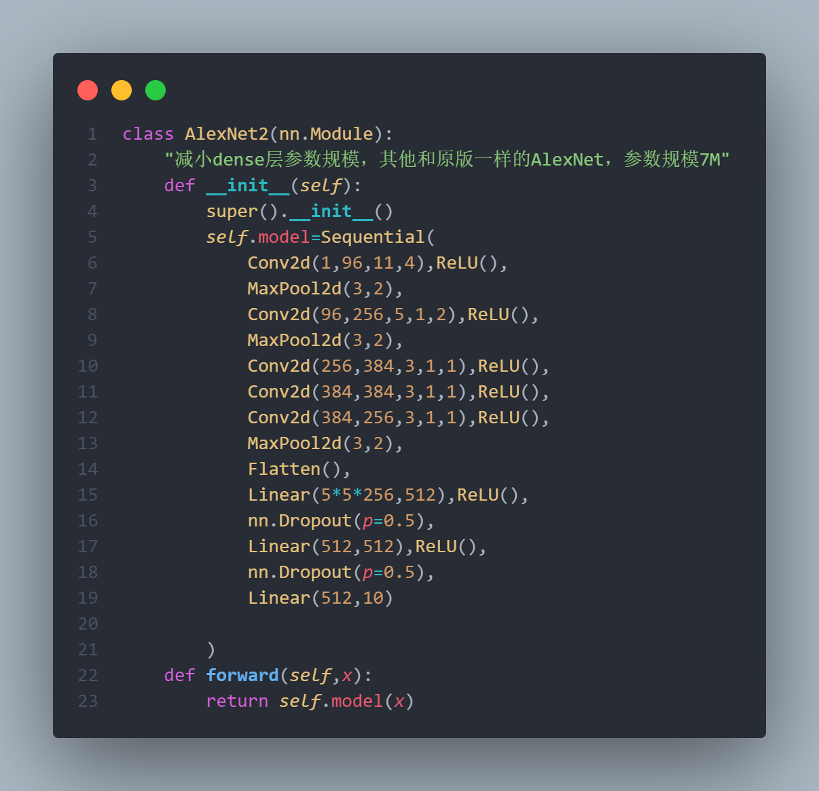
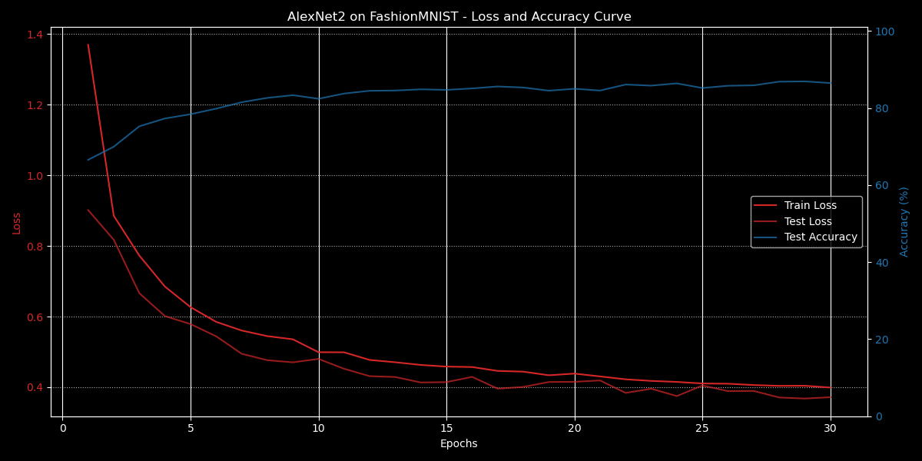
AlexNet 86.92% (Epoch 29) 35min/30epochs

Slide 20
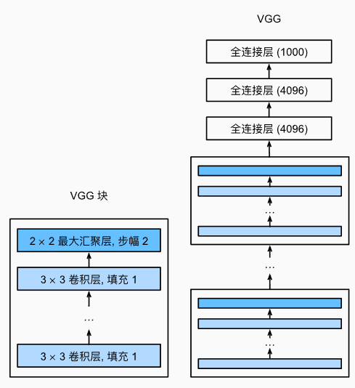
VGGNet
采用更小更深的网络
3个3x3的卷积层可以代替
1个7x7的卷积层，同时参数
更少（27<49）
证明小而深>宽而浅

Slide 21
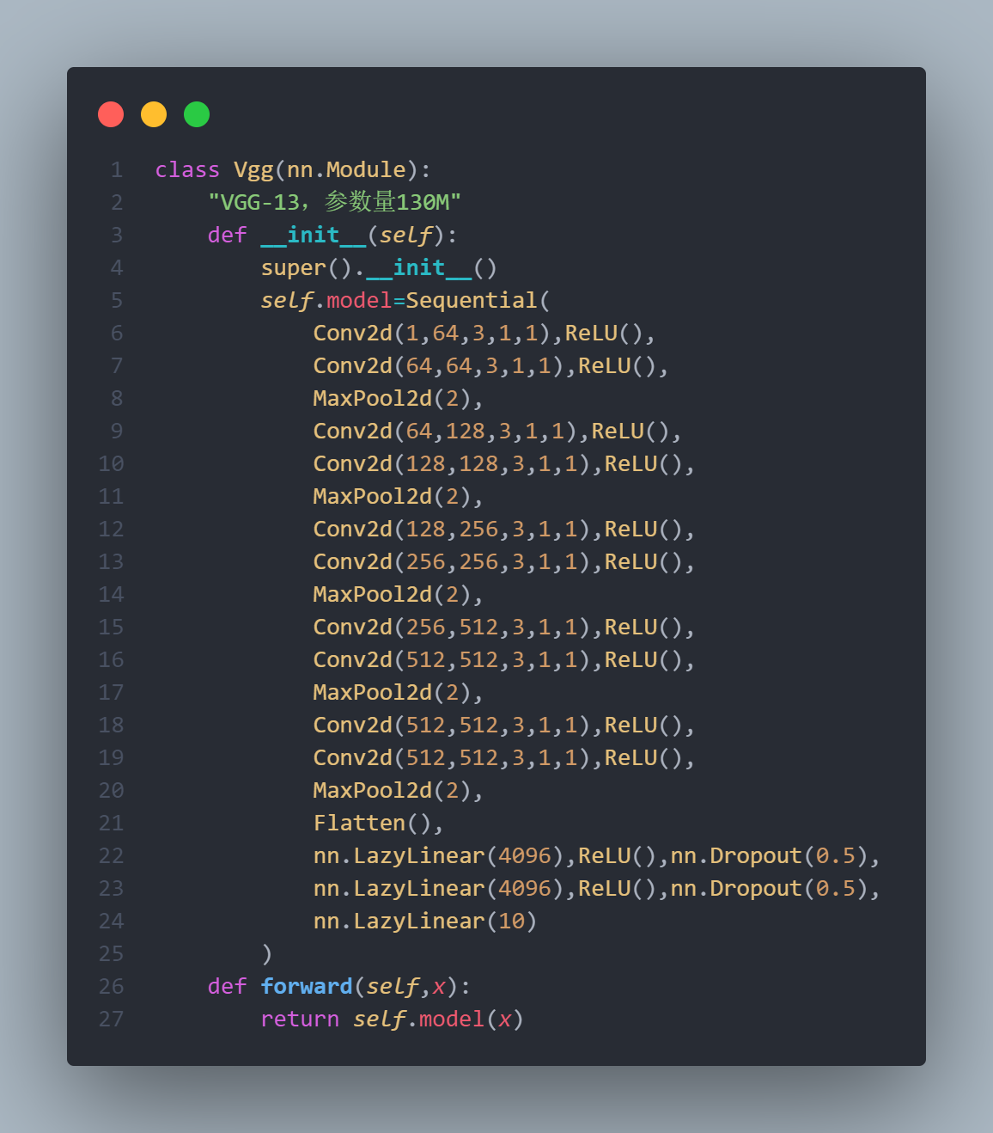
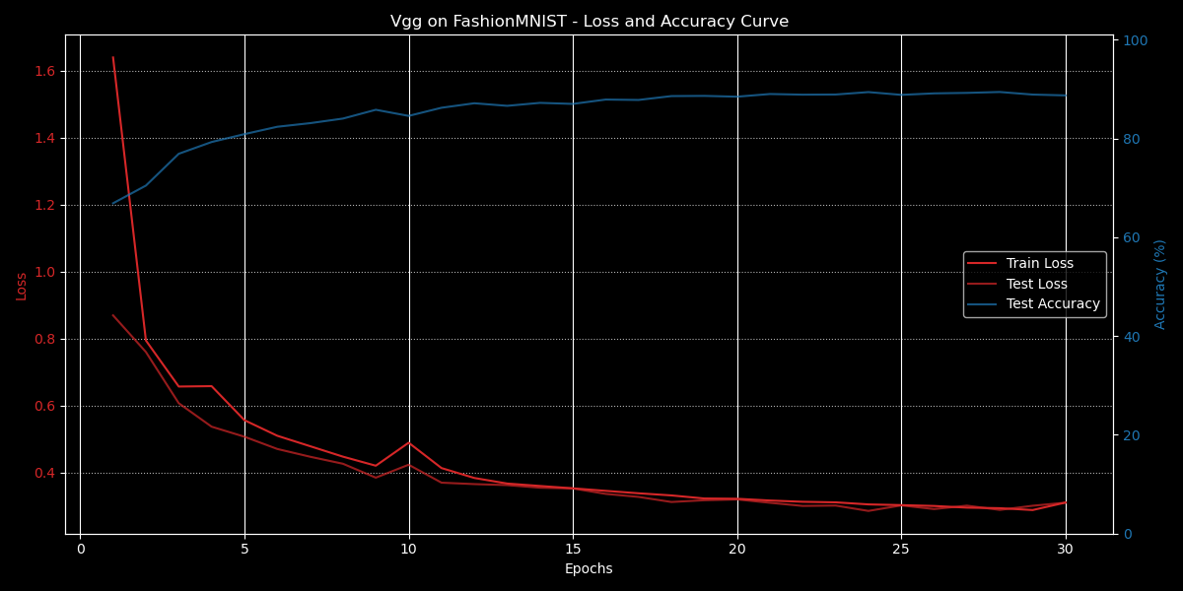
VGGNet 89.42% (Epoch 28) 86min/30epochs

Slide 22
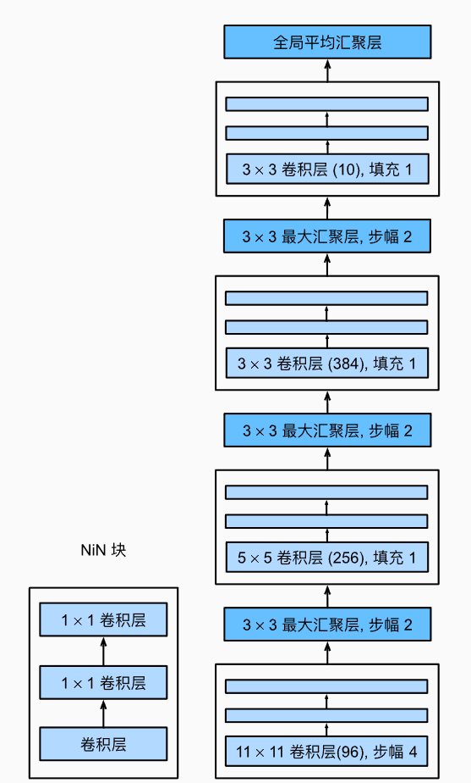
NiN

Slide 23
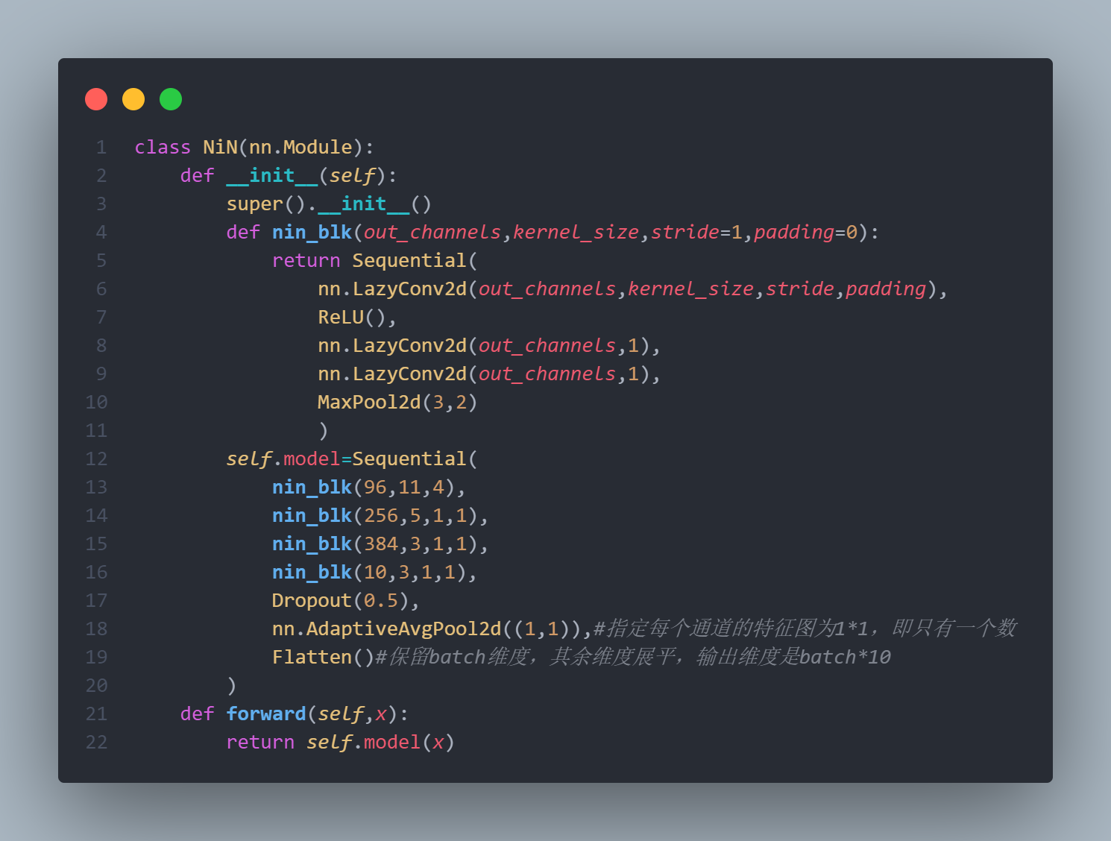
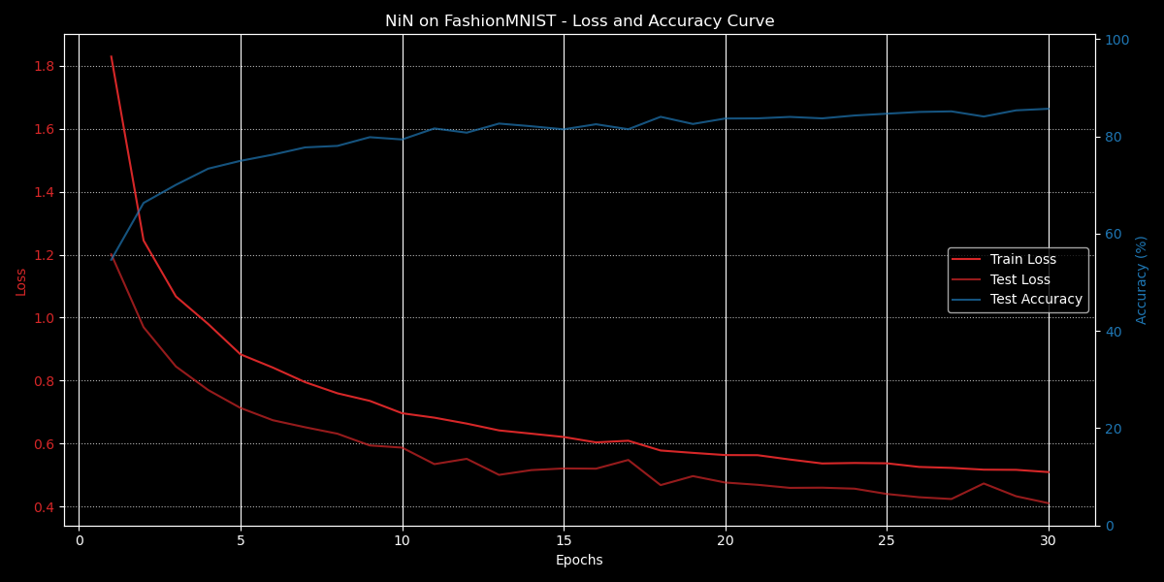
NiN 85.68% (Epoch 30) 35min/30epochs

